Slide 1
2020级2021-2022学年教学工作计划 杨 金 刚
未雨绸缪 凝心聚力 砥砺前行

Slide 2
一、上期抽考成绩分析（总分排名）
单位代码 | 学校 | 考试人数 | 最高分 | 最低分 | 平均分 | 名次 | 优秀 |  |  | 综合指标 | 名次
 |  |  |  |  |  |  | 优秀率(%) | 名次 | 人数
00 | 全县 | 13350 | 459 | 6 | 319.74 |  | 15.47 | — | 2065 | 0.60476
102 | 泸二外 | 1616 | 459 | 224 | 396.48 | 1 | 55.63 | 1 | 899 | 0.849603333 | 1
108 | 梁才学校 | 1088 | 457.5 | 171 | 376.87 | 2 | 37.32 | 2 | 406 | 0.785546667 | 2
213 | 杨娣学校 | 122 | 447 | 141 | 345.13 | 3 | 22.95 | 3 | 28 | 0.68227 | 3
103 | 二中城北分校 | 874 | 458.5 | 61 | 340.66 | 4 | 19.68 | 4 | 172 | 0.675806667 | 4
101 | 泸县一中 | 377 | 434 | 159 | 337.47 | 5 | 11.14 | 10 | 42 | 0.664863333 | 5
141 | 潮河学校 | 237 | 445 | 157.5 | 334.64 | 6 | 18.57 | 5 | 44 | 0.65136 | 6
201 | 云龙学校 | 307 | 447 | 149 | 327.76 | 7 | 12.05 | 9 | 37 | 0.630006667 | 7
202 | 上坪学校 | 132 | 438 | 109.5 | 327.19 | 8 | 12.88 | 7 | 17 | 0.620893333 | 9

Slide 3
一、上期抽考成绩分析
各科平均分对比
学校 | 总人数 | 语文 | 名次 | 数学 | 名次 | 地理 | 名次 | 生物 | 名次 | 总分 | 名次
泸二外 | 1616 | 74.29 | 1 | 91.59 | 1 | 73.74 | 1 | 77.64 | 1 | 317.26 | 1
梁才学校 | 1088 | 69.9 | 2 | 86 | 2 | 69.12 | 2 | 76.49 | 2 | 301.51 | 2
二中城北分校 | 874 | 66.57 | 4 | 75.24 | 4 | 61.77 | 5 | 69.18 | 7 | 272.76 | 3
杨娣学校 | 122 | 65.32 | 7 | 71.34 | 6 | 63.49 | 3 | 71.94 | 4 | 272.09 | 4
泸县一中 | 377 | 68.82 | 3 | 78.23 | 3 | 54.72 | 20 | 68.94 | 8 | 270.71 | 5
潮河学校 | 237 | 62.51 | 16 | 70.38 | 9 | 59.83 | 8 | 71.66 | 5 | 264.38 | 6
五中 | 325 | 62.9 | 14 | 65.54 | 19 | 62.33 | 4 | 71.42 | 6 | 262.19 | 7
雨坛中学 | 207 | 64.5 | 8 | 69.68 | 12 | 58.38 | 10 | 68.32 | 9 | 260.88 | 8
与梁才差距 |  | -3.33 |  | -10.76 |  | -7.35 | 3 | -7.31 | 5 | -28.75

Slide 4
一、上期抽考成绩分析
各科折合成绩平均分对比
学校 | 总人数 | 语文 | 名次 | 数学 | 名次 | 地理 | 名次 | 生物 | 名次 | 总分 | 名次
泸二外 | 1616 | 74.29 | 1 | 91.59 | 1 | 73.74 | 1 | 77.64 | 1 | 226.432 | 1
梁才学校 | 1088 | 69.9 | 2 | 86 | 2 | 69.12 | 2 | 76.49 | 2 | 214.144 | 2
泸县一中 | 377 | 68.82 | 3 | 78.23 | 3 | 54.72 | 20 | 68.94 | 8 | 196.514 | 3
二中城北分校 | 874 | 66.57 | 4 | 75.24 | 4 | 61.77 | 5 | 69.18 | 7 | 194.19 | 4
杨娣学校 | 122 | 65.32 | 7 | 71.34 | 6 | 63.49 | 3 | 71.94 | 4 | 190.832 | 5
潮河学校 | 237 | 62.51 | 16 | 70.38 | 9 | 59.83 | 8 | 71.66 | 5 | 185.486 | 6
与梁才差距 |  | -3.33 |  | -10.76 |  | -1.8375 |  | -1.8275 |  | -19.954
与一中差距 |  | -2.25 |  | -2.99 |  | 1.7625 |  | 0.06 |  | -2.324

Slide 5
一、上期抽考成绩分析
分段人数矩阵
学校名称 | 考试人数 | (460,430] |  | (430,400] |  | (400,370]
 |  | 人数 | 累计 | 人数 | 累计 | 人数 | 累计
泸县一中 | 377 | 6 | 6 | 36 | 42 | 70 | 112
泸二外 | 1616 | 276 | 276 | 623 | 899 | 385 | 1284
二中城北分校 | 874 | 21 | 21 | 151 | 172 | 172 | 344
泸县四中 | 373 | 1 | 1 | 3 | 4 | 52 | 56
五中 | 325 | 1 | 1 | 11 | 12 | 55 | 67
泸县六中 | 358 | 0 | 0 | 7 | 7 | 16 | 23
梁才学校 | 1088 | 106 | 106 | 300 | 406 | 291 | 697
总计 | 13350 | 444 | 444 | 1621 | 2065 | 2131 | 4196
31
183

Slide 6
（二）我校统考全县对比表
学科 | 县平均值 | 我校平均值 | 综合指数排名
德法 | 71.05 | 77.05 | 6
历史 | 63.58 | 68.05 | 6
英语 | 71.18 | 75.00 | 11

Slide 7
（一）学科情况

Slide 8
（二）班级情况

Slide 9
（三）分部情况

Slide 10
（一）发挥课堂主阵地的作用，确实提高课堂效率
二、本期重点工作
1.功在课前（备课）
（1）提升个人备课的能力（课标、学习、天天公开课）
（2）认识集智备课的重要性
（3）加强教研组的组织能力
（4）明确集智备课的要求（流程化、规范化）

Slide 11
（一）发挥课堂主阵地的作用，确实提高课堂效率
二、本期重点工作
2.效在课中（上课）
（1）严格落实责任课堂“十大环节”
（2）认真落实“1513”高效课堂模式
（3）课堂纪律（禁止睡觉）、坐姿、笔记、教学安全（清点人数、禁止体罚学生）操行分

Slide 12
（一）发挥课堂主阵地的作用，确实提高课堂效率
二、本期重点工作
1.勤在课后
（1）个别辅导（面批面改）
（2）作业（教研组讨论精挑细选、每科20分钟左右）
（3）亲其师、信其道
（4）课后反思(随笔)

Slide 13
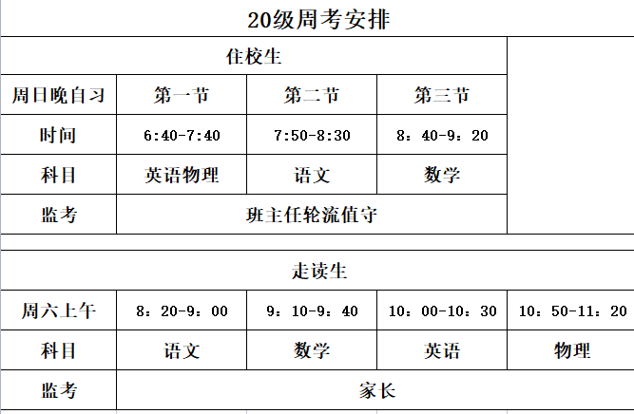
（二）周清----周考、积累本(双色笔、教师要批改)
二、本期重点工作

Slide 14
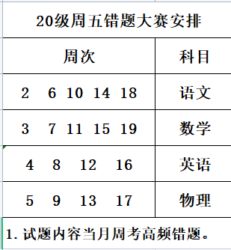
（三）月清----错题重考（每月一次，周五课辅）、月考
二、本期重点工作
所有周考、错题大赛的试题要在教研活动讨论，保证试题的质量，同时每套试题注明出题人、审题人、做题人。
需要值守周五课辅的老师请在28号之前单独联系我。

Slide 15
二、本期重点工作
(四)继续狠抓学习常规，注重学生习惯养成，强化学习学校提出的《城北分校学生十大学习习惯》——教务处[2020]33号 文件
一、候课习惯
二、听课习惯
三、自习习惯
四、复习习惯
五、积累习惯
六、纠错习惯
七、阅读习惯
八、书写习惯
九、习记习惯
十、静操习惯

Slide 16
二、本期重点工作
（五）强化学习小组的建立和管理：
充分发挥学习小组的合作学习功能和检查监督功能，竞争意识，自主管理、自主学习、自我教育作用。

Slide 17
（六）狠抓学生《一日学习行为规范》
二、本期重点工作
早自习：到校后就上交作业、早到早读、激情朗读，专人负责。
课前3分钟：科代表领读、学生准备好教材、双色笔等
上课：坐姿、认真听课（笔记、双色笔）
午自习 （入室即静、入座即学、入学即专）12:40--12:50书法练习
晚自习（6:50-7:20 激情晚读）
独立完成作业（先复习后作业）
复习（思维导图或知识清单）和预习
晚记（积累、复盘）

Slide 18
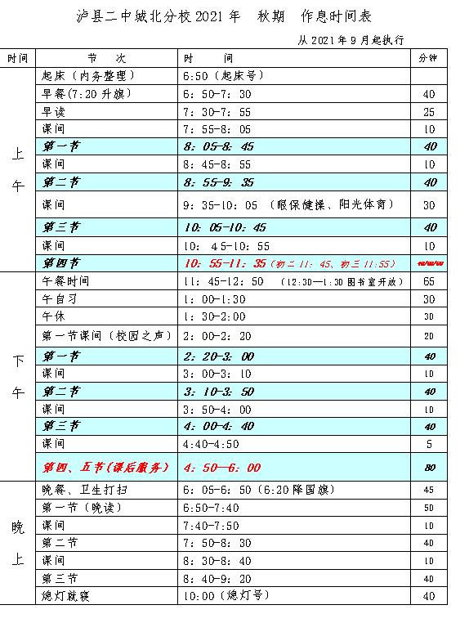

Slide 19
二、本期重点工作
七.做好一生一研工作，特别是四生培养工作 （1）优尖生（目标：冲击泸县前20名，公立学校第一名）
①利用校本课程学科提高班
②成立虚拟弘毅班每班人数（10人）
一分部班主任：刘孝宏 二分部班主任：严维平
③年级组要建立弘毅班学生大数据追踪分析。
④班主任每周检查1次弘毅班学生积累本、错题集，并提出整改意见。每月找弘毅班学生谈话一次。

Slide 20
二、本期重点工作
七.做好一生一研工作，特别是四生培养工作 （1）优尖生（目标：冲击泸县前20名，公立学校第一名）
⑤分析每次弘毅班学生考试成绩，在弘毅班学生中居平均分以下，即该科为弱势学科，要求学科教师重点关注、培养。
⑥学科老师要对弘毅班学生的每一次考试进行成绩分析，提出改进措施，每次考试试卷面批面改，试后重做，要求“试后100分”。
⑦本期组织一次弘毅学生班学生的家长会，家校合作。
⑧体育教师要提前重点关注弘毅班学生，中考体考尽量不失分。

Slide 21
二、本期重点工作
七.做好一生一研工作，特别是四生培养工作 （2）临线生（目标：硬上二中人数、全县前1000名、前1500名、前2000名所占（县一诊后确定）人数，公办学校最多）
①注重学法指导，提高学习的效率。
②关注临线生的薄弱学科。
③要让临线生明确学习的目标，努力的方向，才有学习的动力。各班主任和科任教师对班级的临线生进行每月至少一次的谈话交流。

Slide 22
二、本期重点工作
七.做好一生一研工作，特别是四生培养工作 （2）临线生（目标：硬上二中人数、全县前1000名、前1500名、前2000名所占（县一诊后确定）人数，公办学校最多）
④培养学生良好的学习习惯和应试心理、技巧，减少过失失分。
⑤实验班设立临线生小组相互竞争。
⑥利用学校组织的临线生竞赛、提高临线生的竞争意识。
⑦体育教师要提前重点关注临线学生，中考体考尽量不失分。

Slide 23
七.做好一生一研工作，特别是四生培养工作 （3）学困生（目标：各科综合指数前6名，总分前4名） （班风学风、课堂纪律） ① 关注每一个学困生，不放弃任何一个学困生。（控辍保学） ②班主任公平对待每一个学困生（学困生情感更为脆弱、敏感） ③学习态度端正、成绩尽力而为 ④降低拔高、及时鼓励 ⑤加强家校合作（千师进万家） ⑥落实211工程
二、本期重点工作

Slide 24
七.做好一生一研工作，特别是四生培养工作 （4）艺体奥赛特长生（目标：奥赛、素质拓展、艺体特长生选拔参加达300人次以上，加分（含特招）达30人次以上） 早发现、多关注、早培养、特长与学科文化的协调发展 八、落实教科教务处教学相关工作
二、本期重点工作

Slide 25
三、近期工作安排：
1.提前备好开学前两周的课（新教师手写详案），教研组长收齐后于开学典礼后交教科处，以便进行检查。
2.相关处室及学科组、班主任按上学期要求完成科技创新作品，于9月14日下午6点前上交到教科处。

Slide 27
（一）课后服务工作
各年级作业整理课时安排（星期一至四）
 | 语文 | 数学 | 英语 | 物理 | 化学 | 政治 | 历史 | 地理 | 生物 | 班会 | 合计
初一 | 5 | 5 | 5 |  |  | 2 | 2 | 2 | 2 | 1 | 24
初二 | 4 | 4 | 4 | 4 |  | 2 | 2 | 2 | 2 |  | 24
初三 | 5 | 6 | 6 | 4 | 4 | 3 | 2 | 1 | 1 |  | 32

Slide 28
（一）课后服务工作（5+2，以教务处通知为准）
持续开展“高质量、有温度”的课后服务
收费标准：800元/生（愿意参加者，含保险），陶艺课：960元/生
兴趣特长课程：预设：初二27个班
任课教师选课：个人申请与学校实际相结合
第二周星期三下午6：00之前，各级部汇总学生兴趣特长课程的申报及选课交教务处
第一周不上课辅，第二周开始

Slide 29
延时符
（五）积累本
1、积累内容（班主任、科任教师要加强指导）
语文
英语
成语（单词) 名言（句型） 美文（范文）
数学
理综
归类整理 错题题目 自我反思
文综
知识框架 易错易混 归纳总结

Slide 30
1.8月31日：初二学生报名、领发学生课本
课 本：初二在原17班教室 作业本：以通知为准
2.人数快报（每天上午11:30以前 ）
初二：8月31日、9月1、2、3日
各级部汇总：班级 应到 实到 未到学生姓名、原因
3.入学考试：初三：9月1日下午、2日上午（文件见年级教师群）

Slide 31
三、本期主要工作行事历
2020级2021年秋期工作要点
时间 | 工作重点
第1-2周 | 1.召开年级成绩分析会
 | 2.召开级部班主任会议
 | 3.认真组织入学考试
 | 4.完成20级秋期期末考试各类表彰并上墙
 | 5.召开级部自管会
 | 6.召开年级住校生大会
第3周 | 1.完成德育处和教务处的各类资料的上交工作
 | 2.完成各班教室文化的布置
 | 3.分别召开各班班长、安全班长、纪律班长、科代表会议
第4周 | 1.成立年级弘毅班
 | 2.召开普通班的临线生会议

Slide 32
三、本期主要工作行事历
第4周 | 1.召开普通班的双差生会议
 | 2.完成第一学月试题的命制的工作
第5周 | 1.认真组织第一学月考试并分级部召开成绩分析会
 | 2.完成第一学月的表彰及上墙工作
 | 3.召开第二次班主任例会
第6周 | 1.检查积累本完成情况
 | 2.检查学生作业及批改情况
第7周 | 1.召开各班班长会议（发现各班的问题，及时与班主任交流情况）
第8-9周 | 1.召开扣分较多的住校生大会
 | 2.各班做好半期考试动员会和奖励方案的制定

Slide 33
三、本期主要工作行事历
第10-11周 | 1.协助学校组织好半期考试
 | 2.召开半期教学工作会
第12周 | 1.完成半期考试各类表彰并上墙
 | 2.班主任对学生半期考试成绩一对一的分析
第13-15周 | 1.召开弘毅班学生工作会
 | 2.召开级部自管会干部会
第16-17周 | 1.召开第四次班主任例会
 | 2.检查积累本完成情况
第18-20周 | 1.各班做好期末考试动员会和奖励方案的制定
 | 2.做好期末复习及期末考试工作
 | 3.做好假期作业的安排和散学相关工作

Slide 34
谢 谢
2021.8.24

